Slide 1
高田馬場

Slide 2
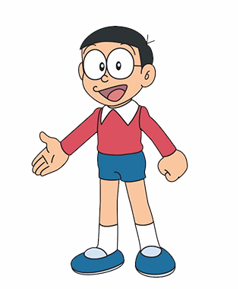
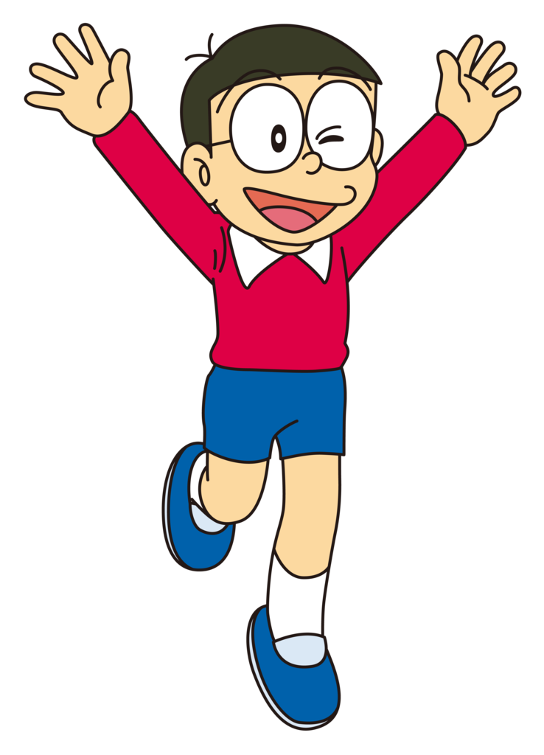
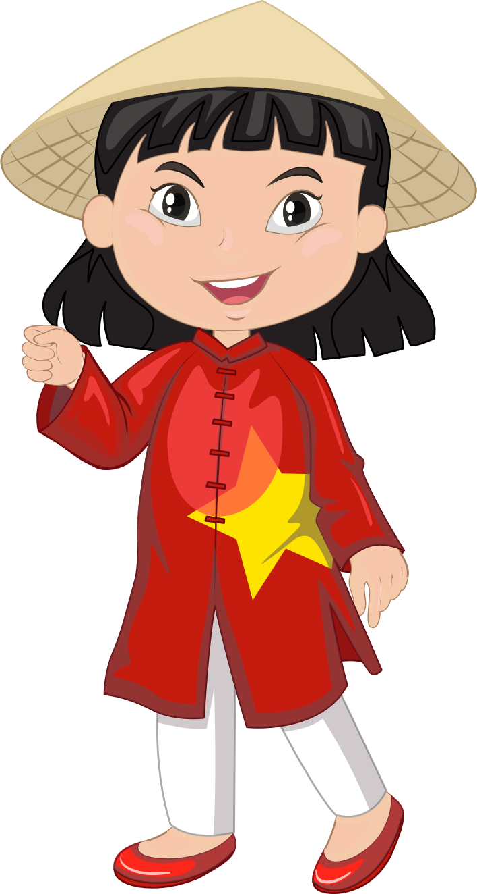
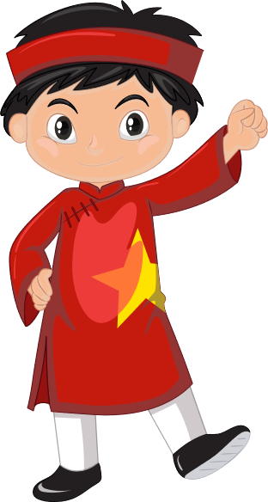
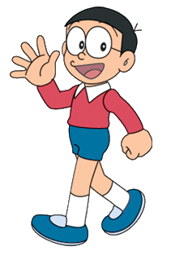
ねね、ベトナムくん。美味しいベトナム店教えて。週末彼女とデートする予定です。
いいなぁ。デートだったら、馬場駅の近くどう？

Slide 3
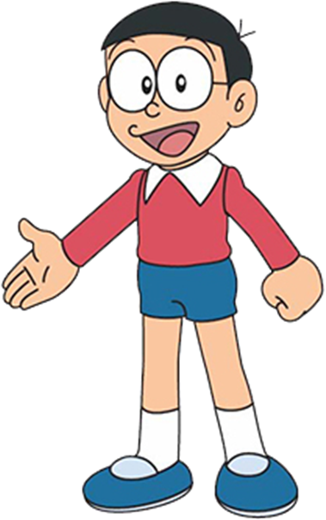
うん。いいよ、
そこに個室みたいで座るところがあるので、二人だけいる欲しかたった、いいだと思う。

Slide 4
へえ、いいね。
そうそう、値段も安いし、

Slide 5
そうですか。
うん。おすすめは蟹のすり身 のスープです。ぜひ食べてみて

Slide 6
のび太くんいったの？
うん。行ったよ。やっぱり安くておいしかったね。彼女は大好きって。また行こうと思っています。

Slide 7
新大久保

Slide 8
あのね、次回の同窓会はベトナム店にするつもりですが、。。。
同窓会って広い店がないといけないですね。新大久保のへんはどうかな～

Slide 9
うんうん。
いいよいいよ
そこは広いし、にぎやかな店なので、同窓会のためいい選ぶと思う

Slide 10
なるほどね
そして食べ放題もありますよ。一人につき2950円だよ

Slide 11
いいね
のび太くん、機会があれば絶対牛肉生フォーをたべてみて

Slide 12
のび太くんいったの？
うん。行ったよ。色んな食べ物を選んだり、皆の口に合ったり、美味しく食べました。ありがとうね。

Slide 13
代々木

Slide 14
ベトナムくん。次回、取引先にベトナム料理を招待しようと思っていますので、雰囲気がいい店がありますか。
取引先か。ああ、そうだ。代々木の近くにいい店がありますが。

Slide 15
うん。いいよ、
その店は人気で、高級な店ですね。特に屋上で食事できます。行く前に予約したほうがいいと思います。

Slide 16
おお。屋上でも食事できますか。楽しみですね。
わ。。ベトナムの北から南までの食べ物があるので、各地域の本場の味を味わえます。

Slide 17
何かすすめありますか。
うん。その店人気な食べ物はフォーですね。

Slide 18
先週のアポはどうでしたか。
はい。美味しく食べました。ついでに教えることがあります。店で食べながら、新契約を結びました。はぁはぁ。

Slide 19
恵比寿

Slide 20
ベトナム料理を食べたいんですが。一緒に行きませんか。
いくいくよ。恵比寿の辺はどう？

Slide 21
うんうん。
いいよいいよ
きてきて。この店の写真を持っているよ。

Slide 22
ええ、雰囲気がいいなぁ
ほらほら見て、新品が出たばかりだよ。食べたい食べたい。

Slide 23
ちょっと辛いそうかな。たべられないわ
見た目は辛いそうですけど、本物はそんな辛くないとおもって。食べてみて。

Slide 24
満足したの？
うん。そうですね。やっぱり美味しく、辛くなかったね。もっと食べたいな～。また一緒に行く？

